Slide 1
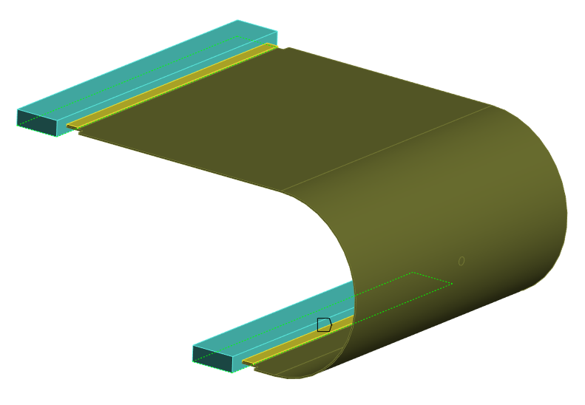


注意項目
報告書 | 表題 | FPC振動解析 | 解析分野 | 振動解析 |  | 承認 | 検討 | 作成
 | 依頼Ｎｏ | 未定 | ソフト | ANSYS
 | 依頼者 | エレフィ機器技術１部 第4技術室 大平 歩 | 計算時間 | 時/水準
CRAFTING THE CORE
希望納期
2025.03.31
Quyen
2025.03.27
-
Tran An
2025.03.27
【解析条件】
＜固定点＞
黄色とグレーは接着
黄色：補強版（ポリイミド）
グレー：FPC（FPC）
面のみ完全拘束
＜加速度＞
 | XYZ方向に@83.3Hzで加速度印加【m/s²】
水準① | 83.3
水準② | 10.3
水準③ | 9.5
面のみ完全拘束
黄色：補強版（ポリイミド）
＜物性値＞
【メッシュ】 要素サイズ：1mm＠2次 タイプ：四面体
【物性値】 | 密度 [g/cm^3] | ヤング率 [GPa] | ポアソン比 | 減衰比
ポリイミド | 1.43 | 4.1 | 0.3 | 0.027
FPC | 3.47 | 6.9 | 0.3 | 0.068
コネクタ | 1.71 | 14 | 0.35 | 0.02

Slide 3
NX
monitor
ANSYS
Powerpoint
Excel

Slide 4
JP00
-Vật liệu từng buhin trong cụm ①
-Tiếp xúc các buhin trong cụm ②
-iraisho
-Thông tin lưới ③
- Điều kiện biên ④
- Yêu cầu xử lý mdl ⑤
- OUTPUT ⑥
-Mdl ⓪
VN00
- Import mdl vào mt CAD 00⓪
- Chia cụm 00①
NX01
- Xử lý mdl 00⑤+00④+00②
- Export mdl -> window ①
- Import mdl vào mt CAE 01①
- nhập VL 00①
- Gán VL cho body 00①
Excel03
powerpoint03
- Tạo tx 00②
- Importt data 02④
- Import ảnh powerpoint 02③
ANSYS02
- Chia lưới 00③
- Chỉ giá trị max
- Đặt đk biên 00④
- tạo graph ①
- Import Grapgh
- Tạo kq 00⑥
- Tạo probe tại vùng đánh giá ②
- Chụp ảnh ③
- Export data ④

Slide 5
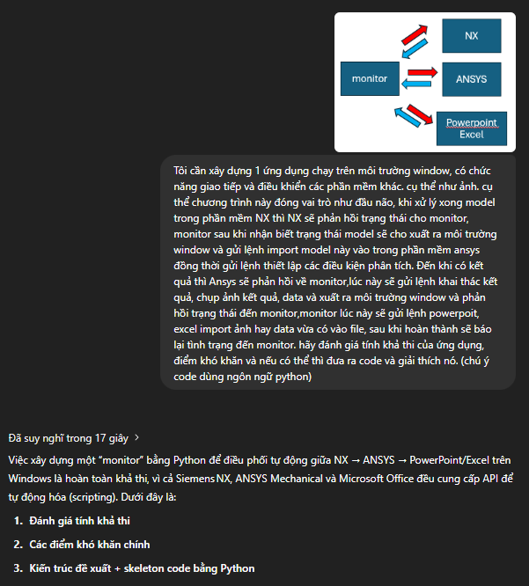
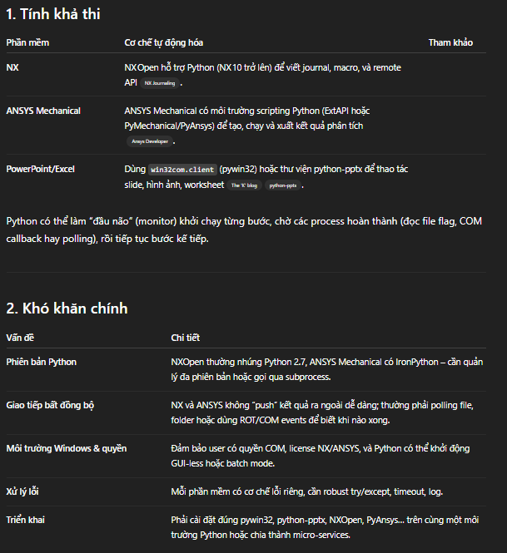
chat với AI

Slide 6
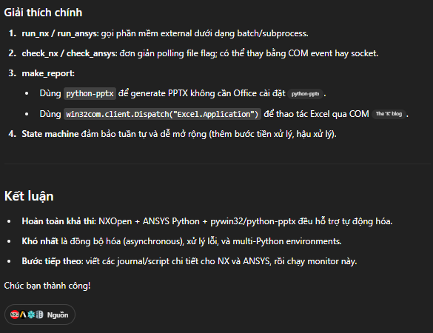
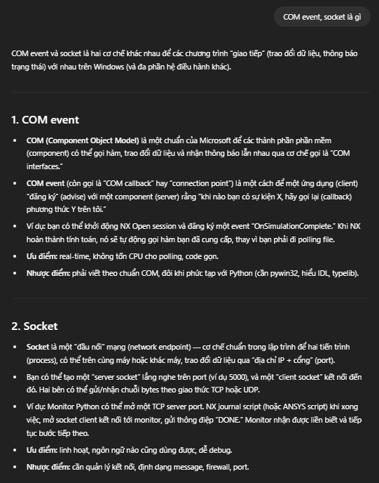
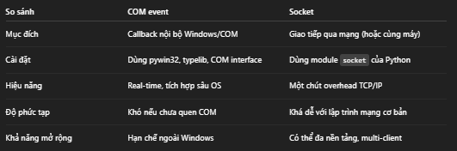
chat với AI

Slide 7
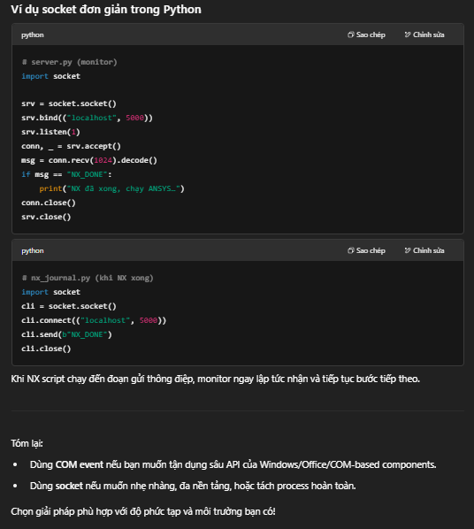
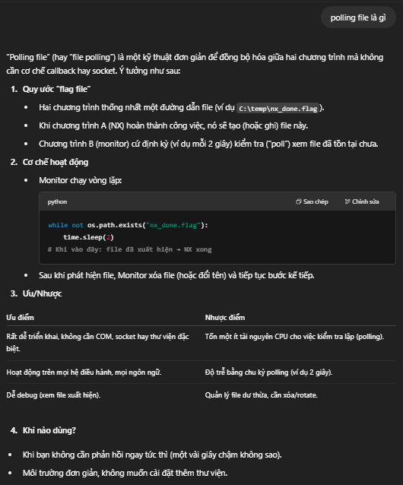
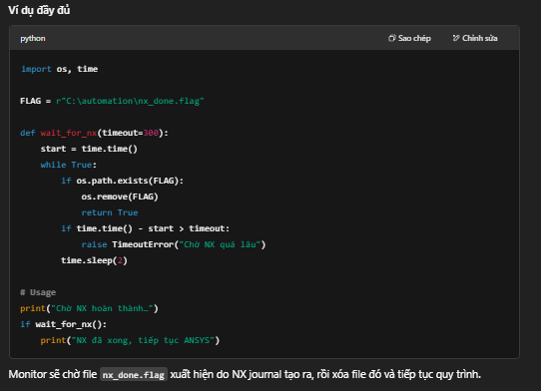
chat với AI

Slide 8
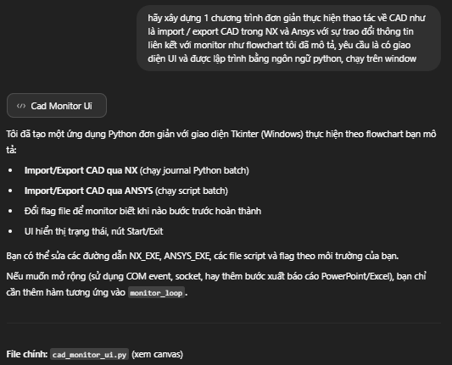
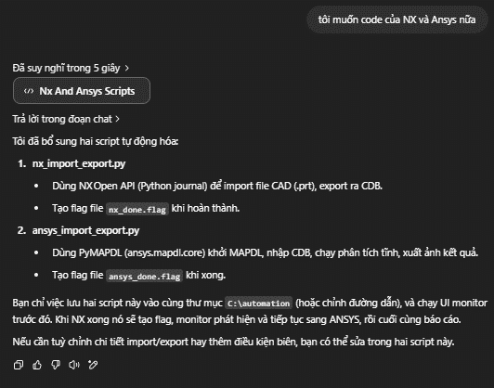
chat với AI

Slide 9
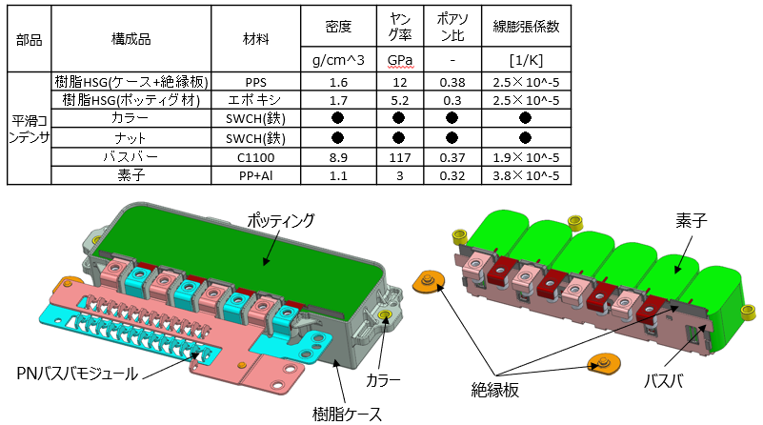
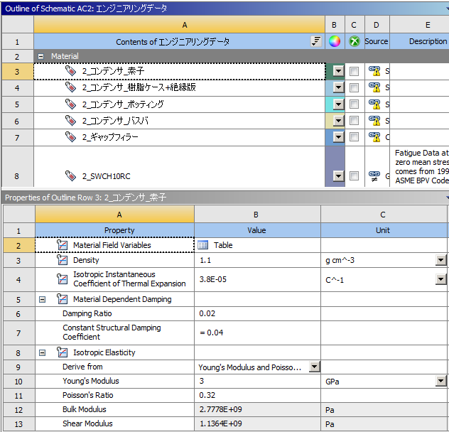
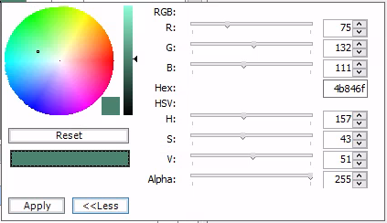
Vật liệu
Powerpoint
Ansys

Slide 10
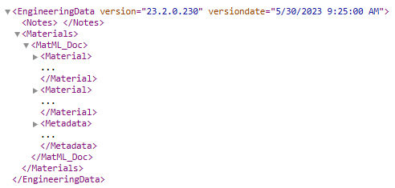
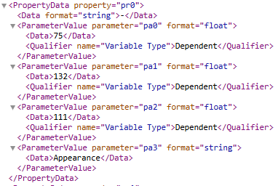
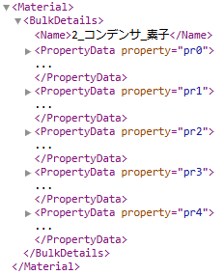
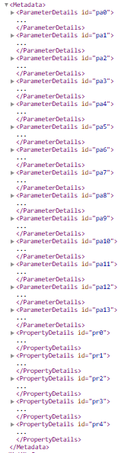
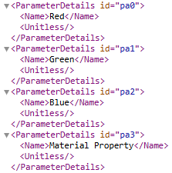
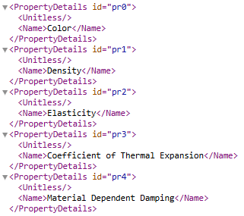
AnsysVer
Vật liệu 1
Vật liệu 2
Chú thích nội dung file
pa0~pa2
pa0~pa3
pa0~2:màu
pr0~pr4
pr0:màu
pr1:mật độ
pr2:Elasticity
pr0~pr4
pr3:ThermalExpand
pr4:MaterialDamping

Slide 11
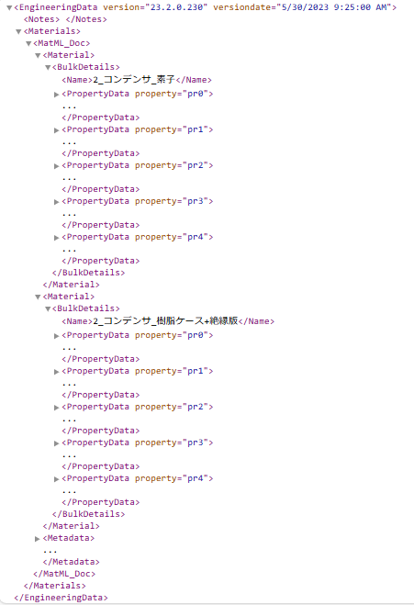
Vật liệu 1
Thông tin
Vật liệu 1
Vật liệu 2
Thông tin
Vật liệu 2
Chú thích nội dung file

Slide 12
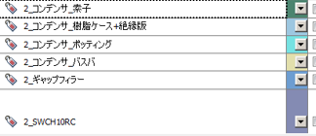

Slide 13
JP00
-Vật liệu từng buhin trong cụm ①
-Tiếp xúc các buhin trong cụm ②
-iraisho
-Thông tin lưới ③
NX01
- Điều kiện biên ④
- Import mdl vào mt CAD 00⓪
- Yêu cầu xử lý mdl ⑤
- Chia cụm 00①
- OUTPUT ⑥
- Xử lý mdl 00⑤+00④+00②
-Mdl ⓪
- Export mdl -> window ①
- Import mdl vào mt CAE ①
- nhập VL 00①
- Gán VL cho body 00①
- Tạo tx 00②
ANSYS02
- Chia lưới 00③
- Đặt đk biên 00④
- Tạo kq 00⑥
- Tạo probe tại vùng đánh giá ②
- Chụp ảnh ③
- Export data ④

Slide 14
Monitor
NX
Ansys
Powpoint
Exell

Slide 15
Monitor
iraisho
File trung gian
Ansys
Powpoint
Exell
model
model

Slide 17
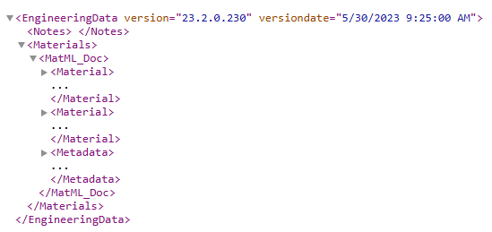
Vật liệu 1
Vật liệu 2 (cấu trúc xml giống vật liệu 1)
Đặc điểm của vật liệu

Slide 18
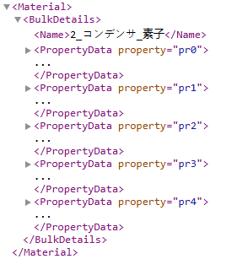
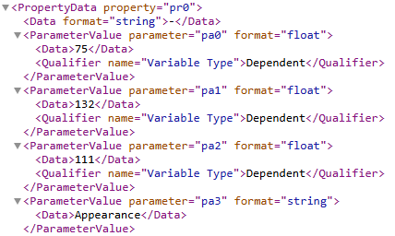
Vật liệu 1
Tên vật liệu
5 thuộc tính của mỗi vật liệu với thẻ PropertyData ứng với thẻ PropertyDetails trong Metadata
Pr0: Color, gồm 4 thẻ ParameterValue ứng với thẻ ParameterDetails trong Metadata
Pa0: Red
Pa1: Green
Pa2: Blue
Pa3: Material Property

Slide 19
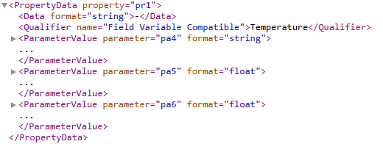

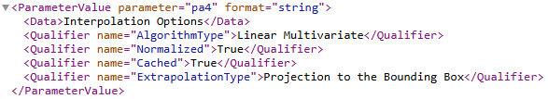
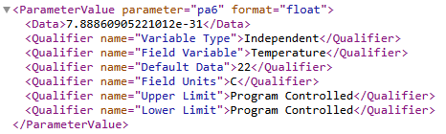
Pr1: Density, gồm 3 thẻ ParameterValue ứng với thẻ ParameterDetails trong Metadata
Pa5: Density, mm
Pa4: Options Variable
Pa6: Temperature, C

Slide 20
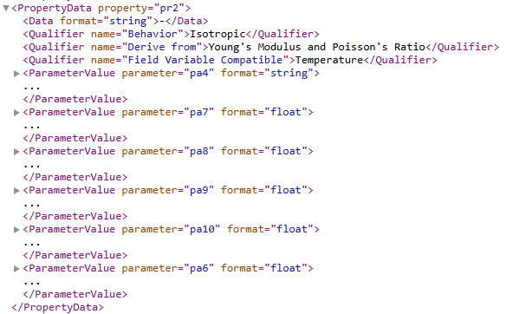




Pr2: Elasticity, gồm 6 thẻ ParameterValue ứng với thẻ ParameterDetails trong Metadata
Pa6: Temperature, C
Pa4: Options Variable
Pa9: Bulk Modulus, Mpa
Pa10: Shear Modulus, Mpa
Pa7: Young's Modulus
Pa8: Poisson's Ratio

Slide 21
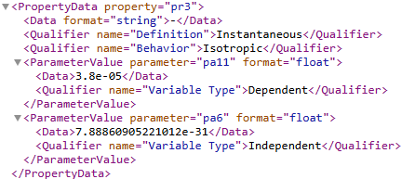
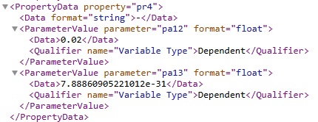
Pr3: Coefficient of Thermal Expansion, gồm 2 thẻ ParameterValue ứng với thẻ ParameterDetails trong Metadata
Pa11: Coefficient of Thermal Expansion, C
Pa6: Temperature, C
Pr4: Material Dependent Damping, gồm 2 thẻ ParameterValue ứng với thẻ ParameterDetails trong Metadata
Pa12: Damping Ratio
Pa13: Constant Structural Damping Coefficient

